Slide 1
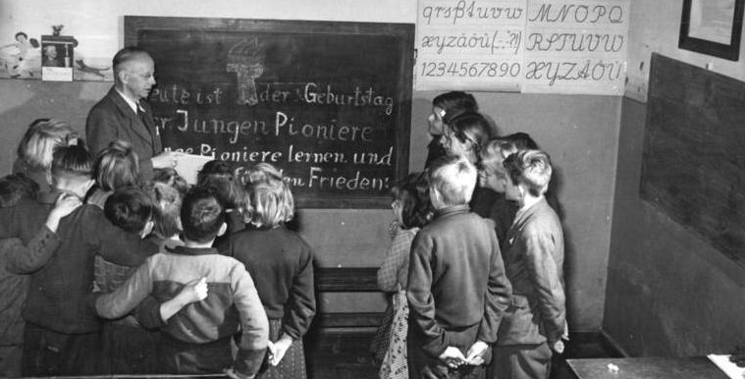
Učitelské otázky

Slide 2
Moje praktické rozdělení
Řečnické otázky
Hlasovací otázky
Směřování otázek v prostoru
Do třídy, k části třídy, k jednotlivci
Neverbalita jako způsob směřování
Otevřené a uzavřené
Konkretizace versus abstrakce

Slide 4
Šeďová et al. (2011)
Brzy po publikování Bloomovy taxonomické tabulky s rozdělením kognitivních procesů podle jejich náročnosti (Bloom, 1956) se objevuje hypotéza, zpočátku nezpochybňovaná, že užívání učitelských otázek zaměřených na vyšší kognitivní procesy vede k tomu, že se žáci naučí více, než když učitel užívá otázky ověřující zapamatování faktů (např. Sanders, 1966).

Slide 5
Šeďová et al. (2011)
Pokoušeli experimentálně potvrdit tuto hypotézu, ale i přes velké množství experimentů se nepodařilo jasně prokázat vztah mezi frekvencí učitelských otázek vyšší kognitivní náročnosti a výsledky žáků (viz např. Dunkin, Biddle, 1974; Winne, 1979). Vzhledem k tomu, že u většiny experimentů byla následně zpochybněna operacionalizace proměnných (Gall, 1970; Gall a kol., 1978), nepodařilo se prakticky vůbec prokázat povahu vztahu mezi vyššími kognitivními otázkami a učením žáků.
Gallové a jejích kolegů (Gall a kol., 1978) neprokázal korelaci mezi otázkami vyšší kognitivní náročnosti a výsledky žáků. Jejich výzkum naopak ukázal, že výsledky žáků jsou nejlepší, když 25 % otázek je vyšší kognitivní náročnosti a 75 % testuje fakta.

Slide 6
Zdroj: Šeďová et al. (2011)

Slide 7
Uzavřené otázky nižší kognitivní náročnosti
Odpověď je vyjádřením již osvojeného faktu, který byl v minulosti prezentován učitelem např. v předchozí hodině. Na tyto otázky existuje pouze jedna správná odpověď, kterou zná učitel dopředu.
Př.: Učitel popíše osobnost z historie (Karel VI.), ukáže obrázek, na kterém je osobnost vyobrazena, a ptá se žáka, jaké je její jméno otázkou: Jmenuje se? Pokud žáci neodpoví, ptá se dál: Karel?
Otevřené otázky vyšší kognitivní náročnosti
Položené otázky směřují k analýze, hodnocení, tvořivému výkonu žáků. Žák na základě znalostí vytvoří sám odpověď, není přímo dostupná z učebního materiálu. Odpověď není pouze jedna správná.
Př.: Učitel se zabývá tématem volebního práva a ptá se: Máte jít volit nebo ne? Proč?

Slide 8
Otevřené otázky nižší kognitivní náročnosti
Otázky jsou pokládány formou jednoduchého dotazování. Jako odpověď žáci vyjmenovávají početnou množinu předmětů. Odpověď si vybaví z minulé hodiny, protože je to již prezentovaný fakt. Na otázky existuje více správných odpovědí.
Př.: Učitel probírá v hodině téma kultura a ptá se: Když řeknu kultura, co vás napadne, co si pod tím pojmem představíte?
Uzavřené otázky vyšší kognitivní náročnosti
Zadání otázky vyžaduje pro odpověď aplikaci nějakého pravidla, kdy hlavním předpokladem je žákovo porozumění. Odpověď není dostupná z učebnice nebo jiného materiálu, který mají žáci po ruce, takže si odpověď vytvoří na základě svých znalostí. Otázky vždy směřují k jediné správné odpovědi.
Př.: Žák čte cvičení zaměřené na význam slova, učitel položí otázku: Kde je základní význam slova? U kterého výrazu?

Slide 9
4 formy dotazování
Reprodukce - absentují otázky nižší kognitivní náročnosti, cílem aktivit je pouze opakování (reprodukce) dříve naučeného. bývá v hodině zařazena spíše za účelem střídání aktivity (ČTENÍ Z KNIHY)
Memorování je složeno z otevřených otázek nižší kognitivní náročnosti, je spojeno s procvičováním, kdy učitel spolu s žáky opakuje starou látku po velmi malých krůčcích, které jsou pro žáky nenáročné, s cílem upevnit znalosti.
Diskuse se skládá z otevřených otázek vyšší kognitivní náročnosti. a je založena na nestrukturované výukové komunikaci mezi učitelem a žáky.
Produkce - absence otázek vyšší kognitivní náročnosti, při které prostřednictvím otázek učitele žáci docházejí k porozumění teoretickým konceptům (RETROSPEKCE, REKATOLIZACE.

